Slide 1
Система электронного документооборота
Notes:
Титульник 1

Slide 2
Возможности и решения:
Система электронного документооборота
Настройка и управление бизнес–процессами
Электронная подпись
Электронные архивы документов
Широкие возможности интеграции с корпоративными системами заказчика
Гибкое управление правами доступа и безопасностью
Установка на бесплатной инфраструктуре

Slide 3
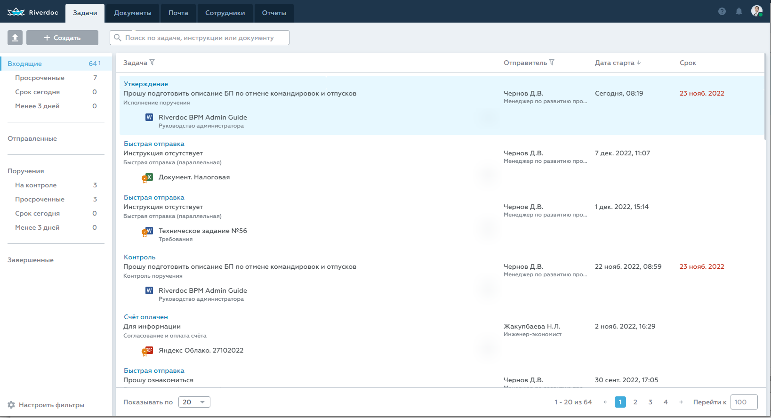
1. Система электронного документооборота

Slide 4
Система электронного документооборота Riverdoc - это:
Прозрачность процессов
Контроль исполнения поручений руководителя
Повышение исполнительской дисциплины
Повышение управляемости компании
Предоставление руководителям информации для принятия эффективных решений
Переход на безбумажный документооборот

Slide 5
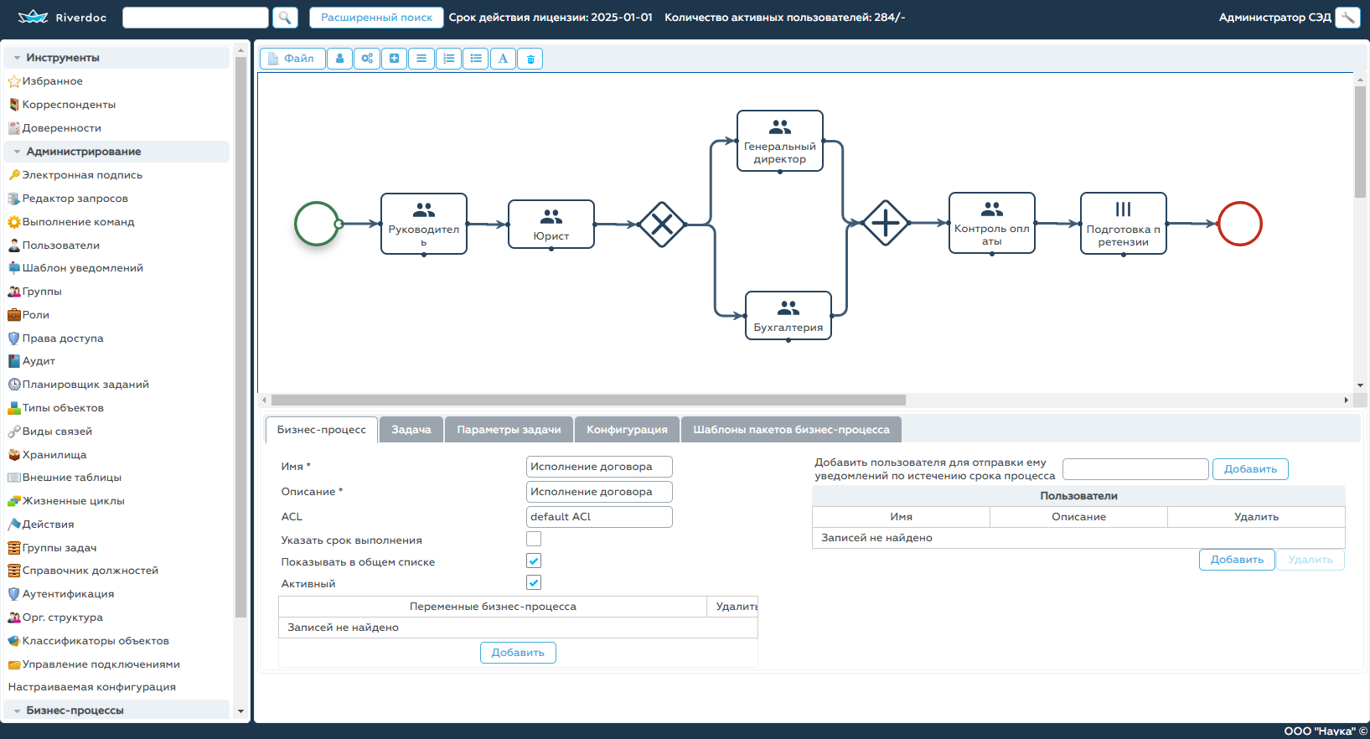
2. Настройка бизнес-процессов

Slide 6
2. Управление бизнес-процессами в системе Riverdoc:
Создание бизнес-процессов в визуальном редакторе
Настройка сроков выполнения отдельных этапов бизнес-процесса
Контроль формирования итоговых документов
Контроль подписания документов электронной подписью
Мониторинг исполнения бизнес-процесса

Slide 7
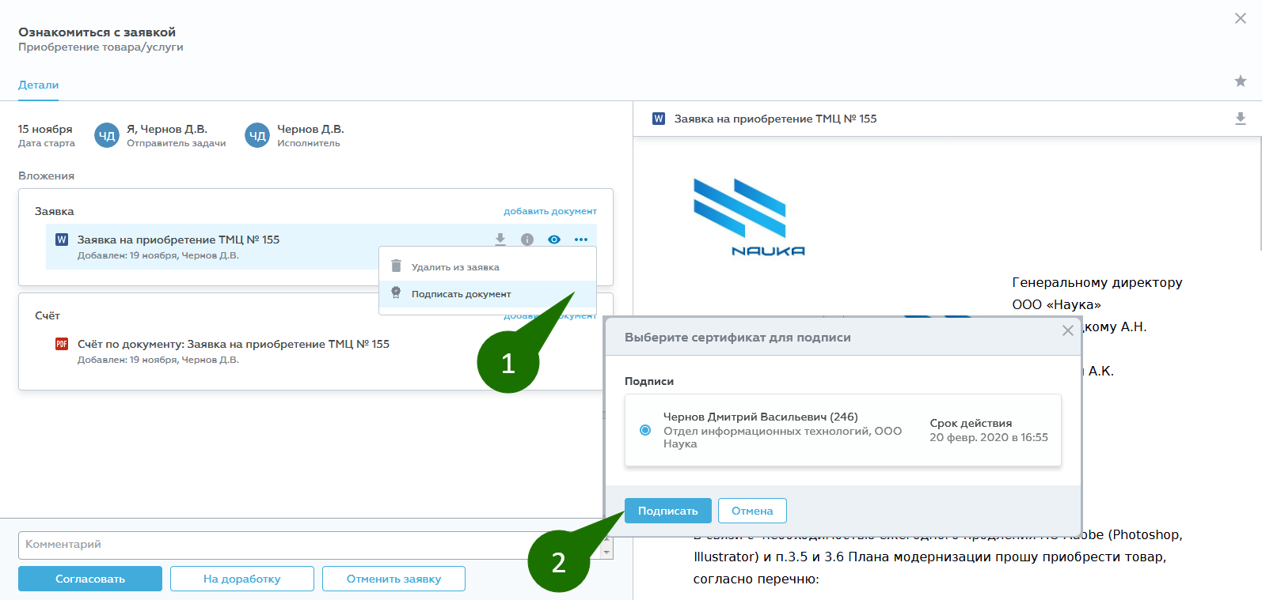
3. Подписание документов с помощью электронной подписи

Slide 8
3. Подписание документов с помощью электронной подписи. Возможности
Подписание документа
Подписание документа с использованием квалифицированной и неквалифицированной подписи
Штамп времени
Фиксация времени подписания документа согласно настройкам сервера
Подписание атрибутов
Включение в электронную подпись атрибутов документа
Доверенности
Подписание документов с использованием доверенностей

Slide 9
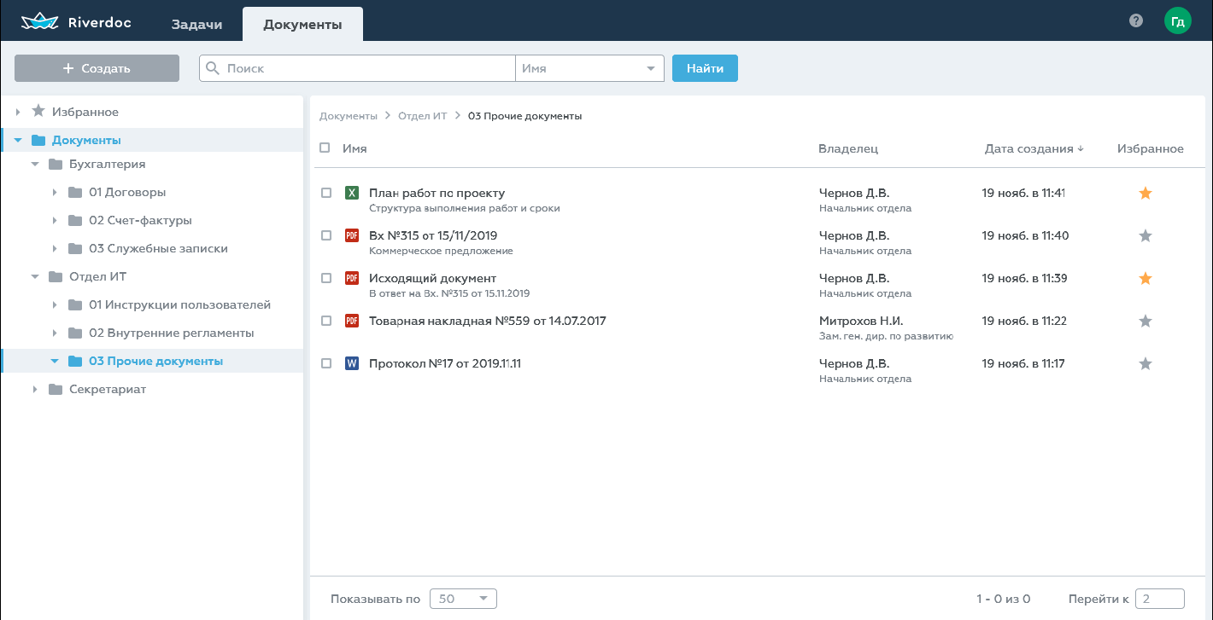
4. Архив электронных документов

Slide 10
4. Архив электронных документов. Возможности
Создание централизованного архива
Сохранность информации
Оперативный поиск документов
Управление правами доступа
Хранение документов, подписанных электронной подписью
Миграция документов из внешних информационных систем

Slide 11
5. Безопасность. Управление правами доступа
Авторизация и аутентификация через внутренние механизмы или внешние системы (Active Directory)
Гибкое управление наборами прав на объекты для конкретных пользователей и групп
Усиленная электронная подпись документов
Отражение всех действий пользователей и сервисов в системном аудите
Защищенное https-соединение

Slide 12
6. Широкие возможности интеграции
Интеграция с SAP-системами
Интеграция с корпоративными ERP
Интеграция с системами распознавания документов
Интеграция с портальными решениями
Интеграция с геоинформационными системами

Slide 13








7. Широкий выбор вариантов установки системы

Slide 14
Варианты установки системы на бесплатной инфраструктуре
СУБД
Возможность использования бесплатных систем управления данными PostgreSQL, MySQL
Операционная система
Разворачивание на операционных системах Alt Server и CentOS
Сервер приложений
Применение современного и бесплатного сервера приложений Apache Tomcat
Российская разработка
Система разработана без применения скрытых платных компонентов

Slide 15
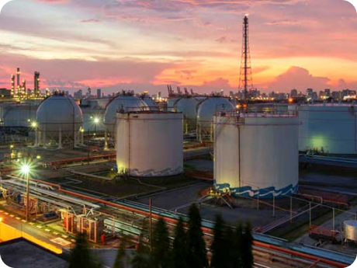

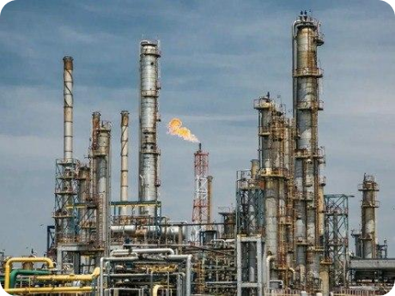
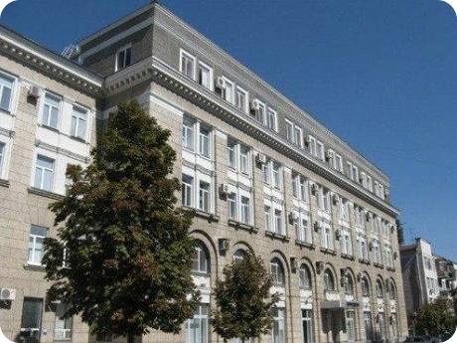
Кейсы автоматизации:
Нефтеперерабатывающий завод
Промышленное предприятие
С помощью Ривердок в компании было проведено сведение воедино истории документов. Документ теперь регистрируется только один раз и имеет один регистрационный номер вместо множества. Таким образом, количество регистраций документов было радикально уменьшено с 72086 до 20596. Вместе с освобождением от бумажного документооборота произошло и ускорение поиска документов
Во всех структурных подразделениях произошла установка модулей получения/отправки документов во всех структурных подразделениях. Все перемещения документов теперь происходят в плоскости системы. Произошло возрастание скорости обмена документов и взятия их в работу. Однократная регистрация, единая история движения документов, инструменты контроля и отчетности повысили управляемость подразделениями и исполнительскую дисциплину
Предприятие переработки
Проектный институт
После внедрения Ривердок произошло снижение количества поручений, контролируемых одним руководителем. Стали редкими случаи срыва сроков. Практика перекладывания ответственности - искоренена четким определением в системе ответственных лиц. В 4,9 раза уменьшилось количество незакрытых задач, а одновременно контролируемых поручений - в 3 раза, что избавило руководителей от ощущения "постоянного завала"
Организован электронный архив проектной документации, что упростило поиск и работу с документами. Все ключевые процессы проектного института переведены в плоскость системы. Осуществлена двухсторонняя интеграция между процессами СЭД и системой планирования Oracle Primavera, что обеспечило полную совместимость с уже привычной для института системой

Slide 16
Простые решения сложных задач
ntik.ru
riverdoc.ru
Чернов Дмитрий product manager
Chernov_D_V@ntik.ru +7(951) 651-56-50

